Slide 1
Министерство науки и высшего образования Российской Федерации ФГБОУ ВО «Кубанский государственный технологический университет»
Курсовой проект на тему:
“Будильник”
Выполнила: Привалова К.К.
Гр. 19-КБ-ПР1
Руководитель: доцент, Попова О. Б.

Slide 2
Постановка задачи
Цель:
закрепление основ и углубление знаний в области разработки, анализа и управления программными проектами;
изучение приемов разработки проектов программных продуктов с использованием языка моделирования UML, а также диаграмм IDEF0, DFD, EPC, BPMN.
Задачи:
Изучить литературу в области разработки диаграмм;
Сформулировать основные понятия относительно текущей темы;
изучить приемы разработки проектов с использованием языка моделирования UML, а также диаграмм IDEF0, DFD, EPC, BPMN, Ганта;
Реализовать ПО и разработать требования FURPS+

Slide 3
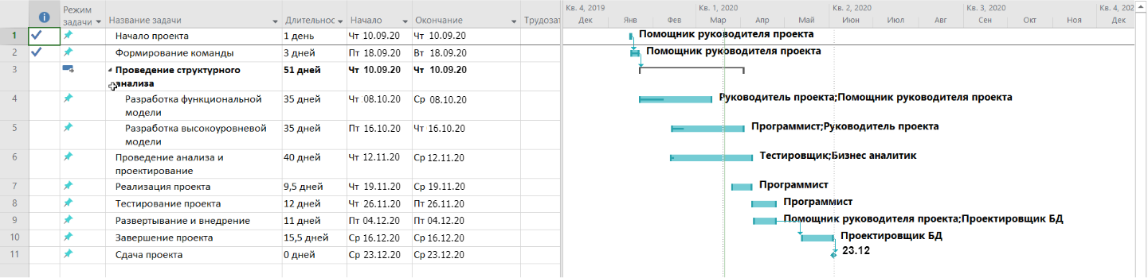
Диаграмма Ганта
План проектирования/разработки системы автоматизации

Slide 4
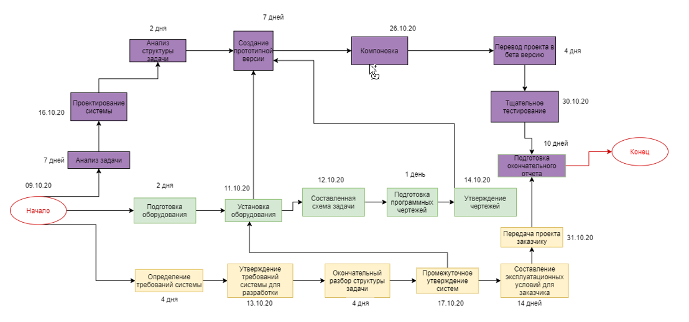
Сетевая диаграмма

Slide 5
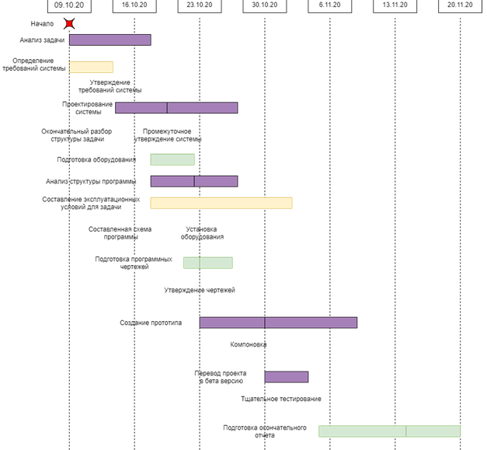
Временная диаграмма длительности этапов

Slide 6
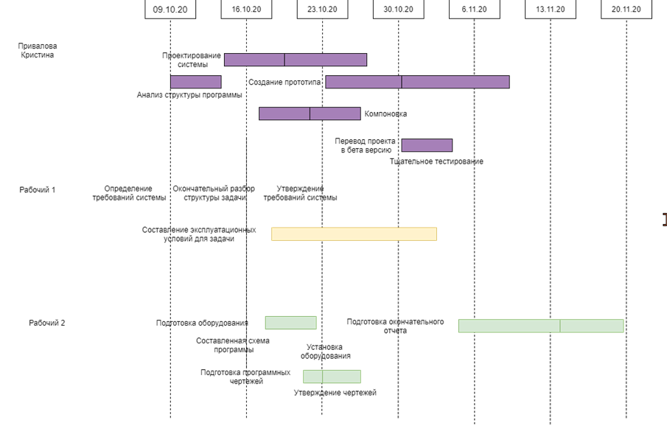
Диаграмма распределения участников группы по этапам

Slide 7
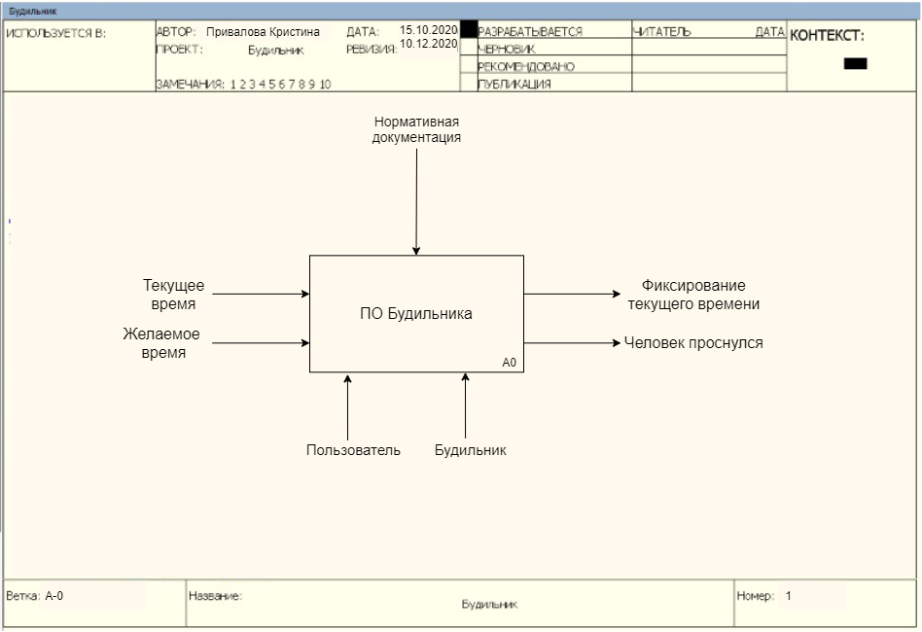
Диаграмма IDEF0 разработки ПО
Основная модель состоит из одного главного блок операции и стрелок вхождения данных/инструментов и вывода результата.
Для каждой функции существует правило сторон:
стрелкой слева обозначены входные данные (информация и объекты).
стрелкой сверху – управление(информация для управления, документация).
стрелкой справа – выходные данные, которые представляют собой результат работы операции.
стрелкой снизу обозначены механизмы, представляющие собой ресурсы, выполняющие работу. Кто (who?).
Основная задача разработки

Slide 8
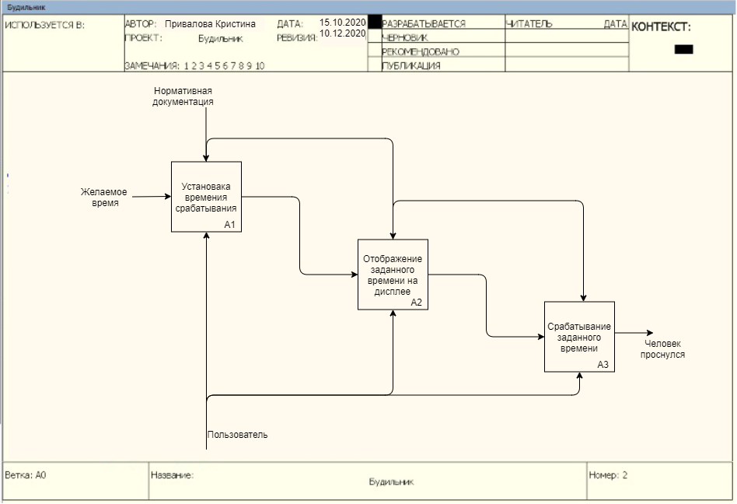
Диаграмма IDEF0 разработки ПО
Входными данными являются: задание на разработку банкомата и сроки выполнения проекта. Основная задача разработки выражена в трех задачах: разработка модели программного обеспечения, реализация разработанной модели, отладка. Конечным продуктом проекта эмулятор работы программного обеспечения банкомата.
Декомпозиция проекта

Slide 9
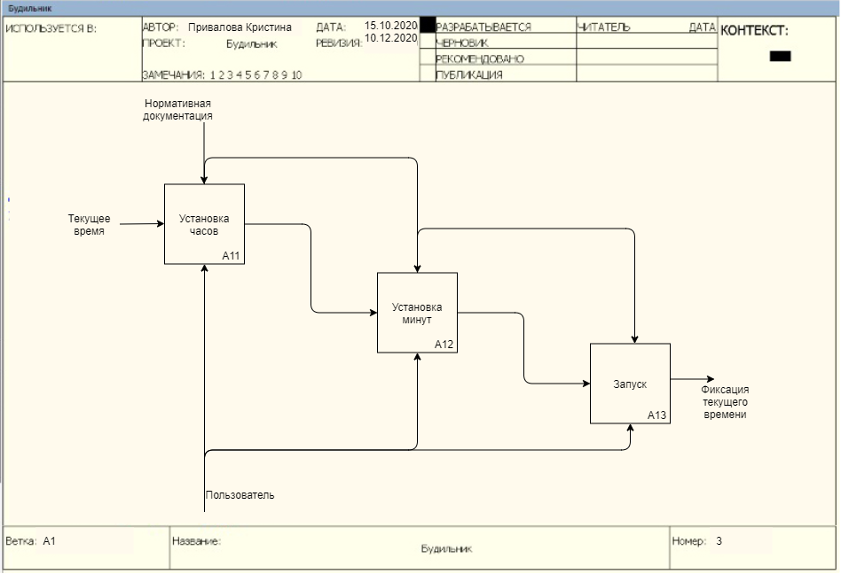
Диаграмма IDEF0 разработки ПО
Задача разработки модели ПО выражена в двух подзадачах: выбор методов реализации элементов составляющих банкомат и компоновка выбранных элементов в конечную модель и проверка их на возможность реализации.
Декомпозиция задачи разработка модели ПО

Slide 10
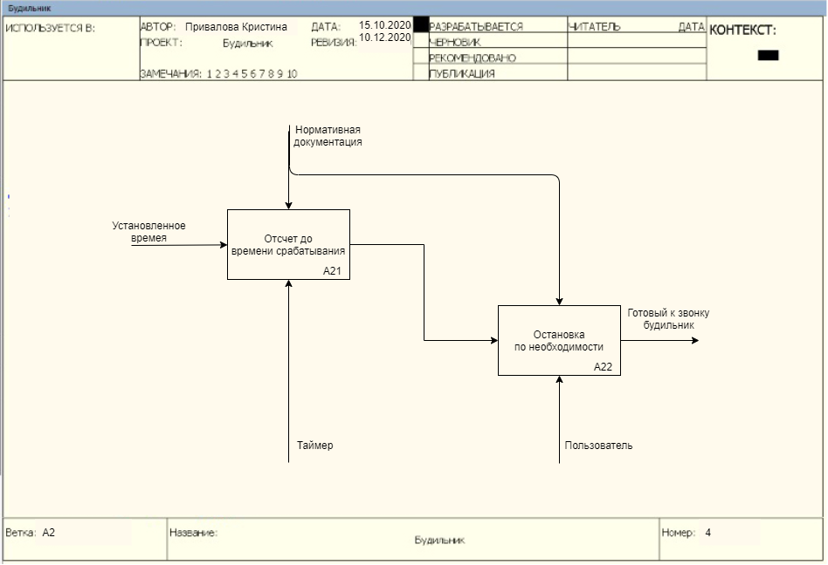
Диаграмма IDEF0 работы ПО
Задача реализации модели ПО выражена в двух подзадачах: написание кода основных элементов модели и компоновка отдельных элементов в единую системую.
Декомпозиция реализации модели

Slide 11
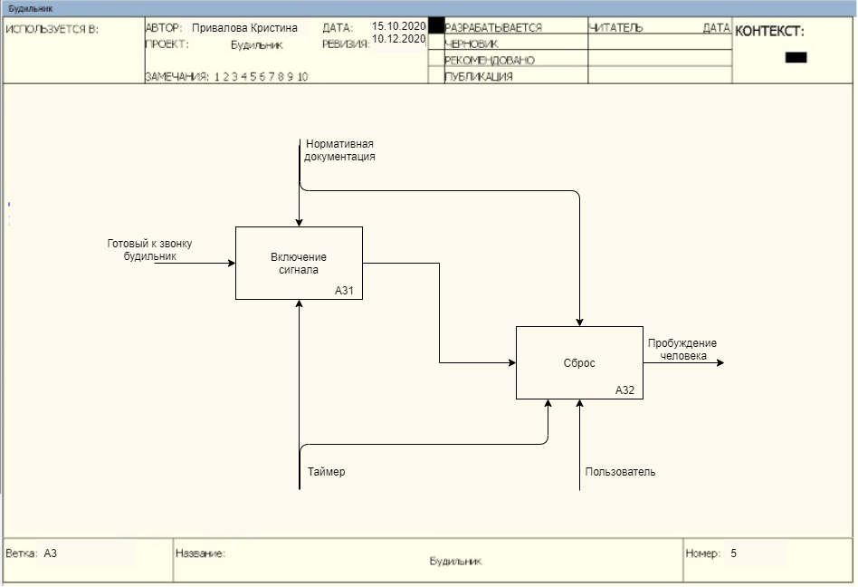
Диаграмма IDEF0 работы ПО
Задача отладки выражена в трех подзадачах: поиск исключительных ситуаций и ошибок в работе программы в случае их нахождения следует задача исправить их и снова проверить ПО на функционирование в соответствии с требованиями проекта, в случае отсутствия ошибок отладка завершается.
Декомпозиция отладки

Slide 12
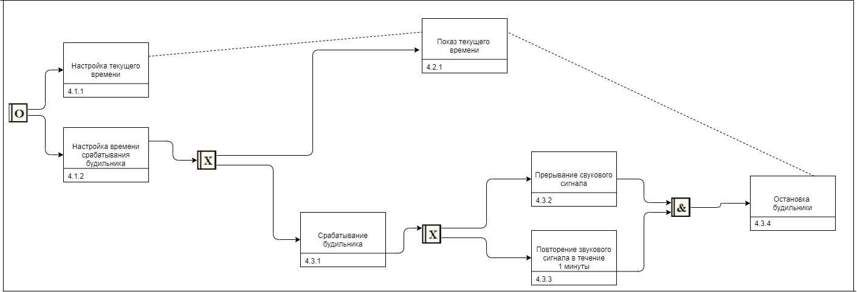
Диаграмма IDEF3 работы ПО
Диаграмма работы конечного продукта

Slide 13
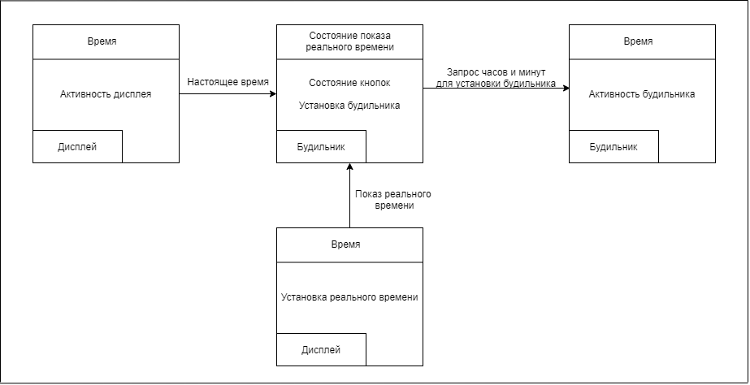
Диаграмма IDEF1X

Slide 14
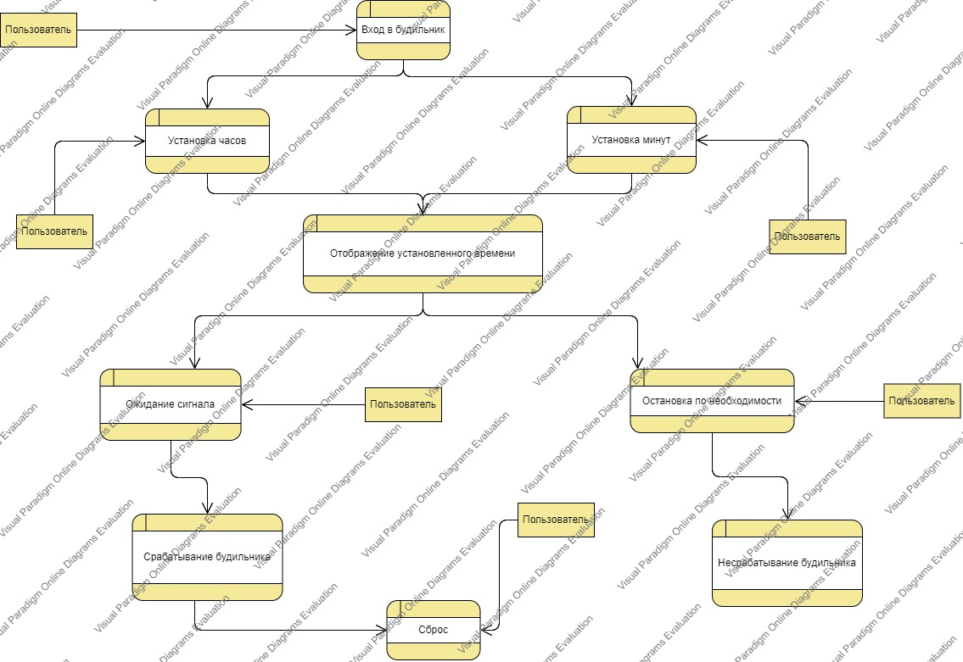
Диаграмма DFD работы ПО
DFD диаграмма является нотацией для моделирования информационных систем с точки зрения хранения, обработки и передачи данных. Диаграмма состоит из стрелок (направленных потоков данных), а также из операций, хранилищ данных и внешних сущностей.
DFD-диаграмма

Slide 15
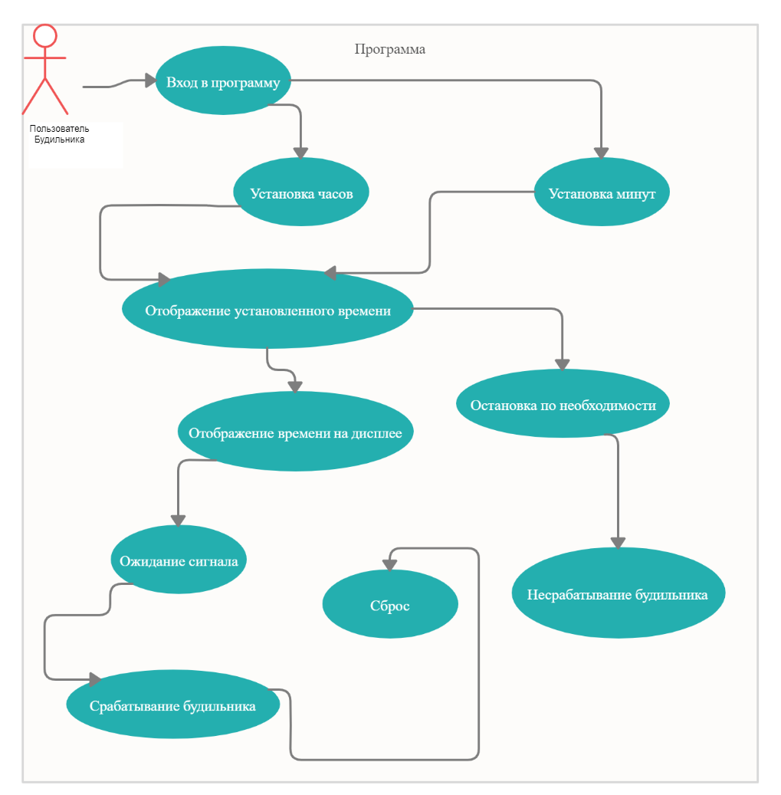
Модели и анализ вариантов использования
Взаимодействие с данной системой осуществляется оператором терминала и клиентами. Оператор производит загрузку денежных средств и обслуживание терминала. Клиент использует систему для выполнения таких операций как проверка баланса и снятие наличных, печать справки о проведенной операции опциональна.
UML-диаграмма

Slide 16
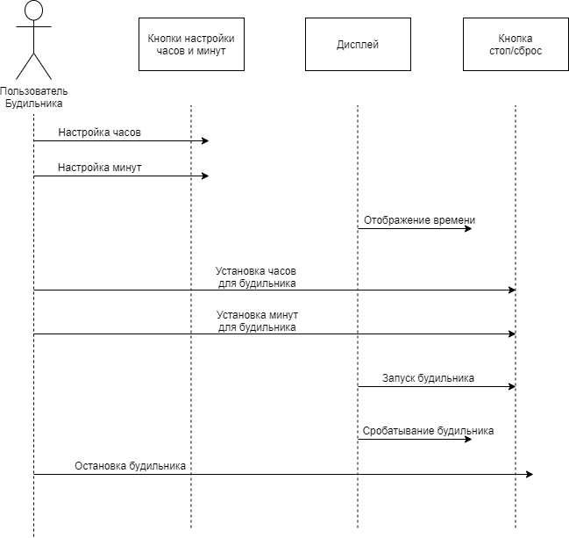
Диаграмма последывательности

Slide 17
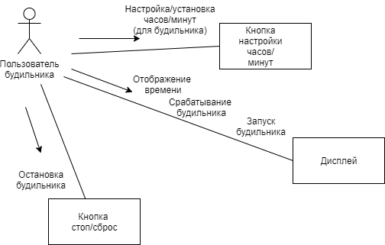
Диаграмма кооперации

Slide 18
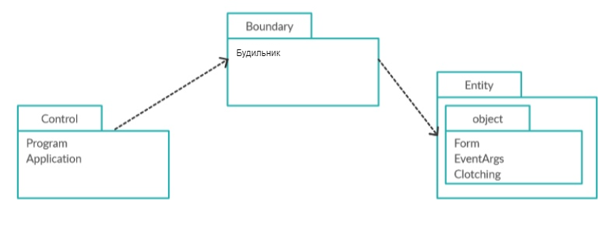
Диаграмма пакетов

Slide 19
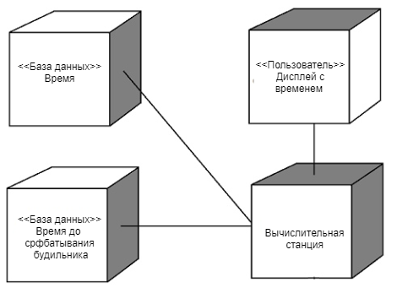
Диаграмма размещений

Slide 20
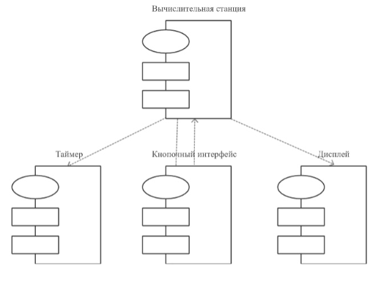
Диаграмма компонентов

Slide 21
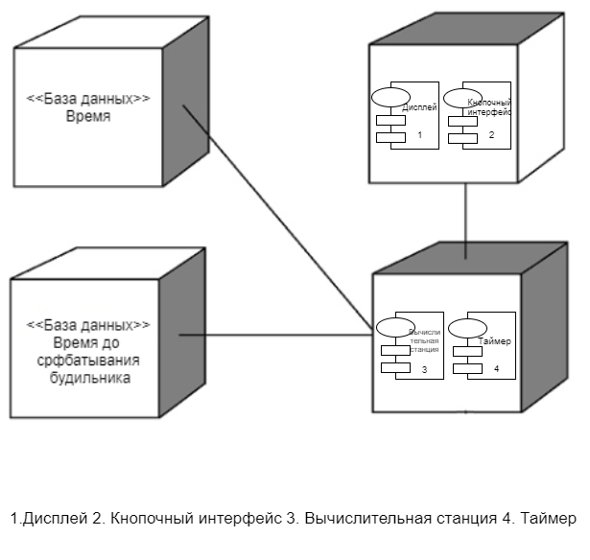
Объединение диаграмм компонентов и развертывания

Slide 22
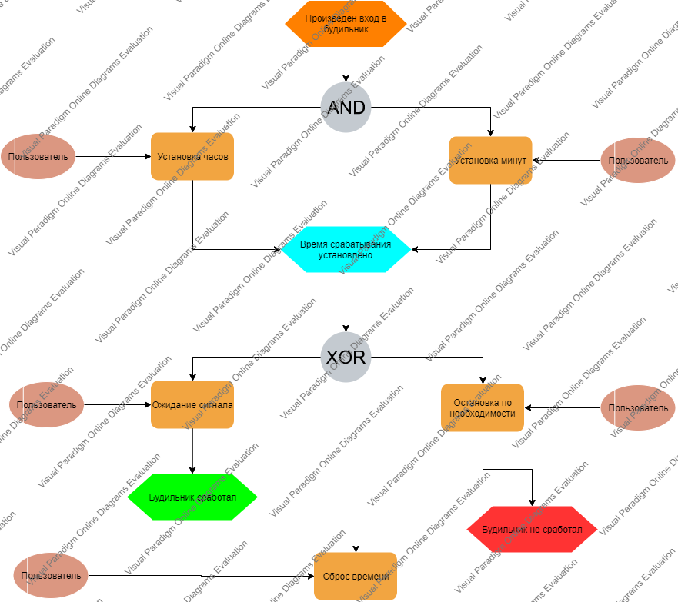
EPC диаграмма
цепочка процессов (EPC-диаграмма, англ. event-driven process chain) — тип блок-схемы, используемой для бизнес-моделирования. В случае данного проекта EPC диаграмма используется для демонстрации всех процессов происходящих внутри кода программы.

Slide 23
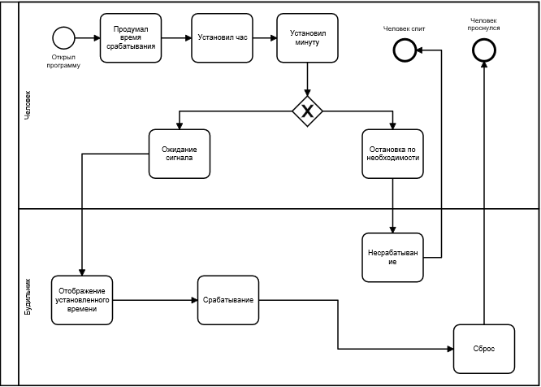
BPMN диаграмма
Язык описания бизнес-процессов опирается на следующие базовые объекты:
Event – Событие;
Activity – Действия;
Gateway – Шлюзы или Развилки;
Flow – Поток.
Date – Данные;
Pool (Пул) - набор.

Slide 24
FURPS+
FURPS — классификация требований к программным системам.
Образована от первых букв слов:
Functionality — Функциональные требования: свойства, возможности, безопасность. Являются основными, по этим требованиям строятся диаграммы вариантов использования (Use case diagram).
Usability — Требования к удобству использования (UX): человеческий фактор, эстетика, последовательность, документация.
Reliability — Требования к надежности: частота возможных сбоев, отказоустойчивость, восстанавливаемость, предсказуемость устойчивости.
Performance — Требования к производительности: время отклика, использование ресурсов, эффективность, мощность, масштабируемость.
Supportability — Требования к поддержке: возможность поддержки, ремонтопригодность, гибкость, модифицируемость, модульность, расширяемость, возможность локализации.

Slide 25
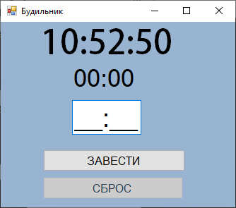
Тестирование
Начальное окно приложения

Slide 26
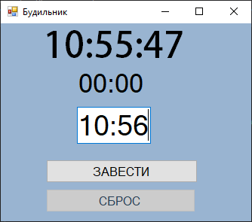
Тестирование
Заведение будильника

Slide 27
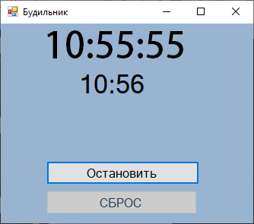
Тестирование
Завод будильника и его начало работы

Slide 28
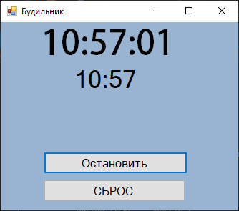
Тестирование
Момент срабатывание будильника.
Возможность остановить будильник.

Slide 29
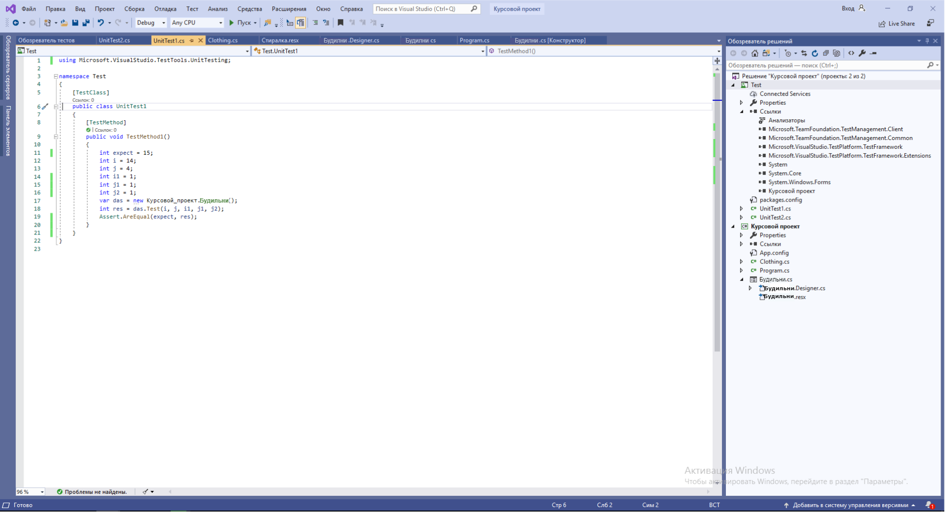
Внесение ошибки
Основной метод, в котором происходило тестирование блока кода

Slide 30
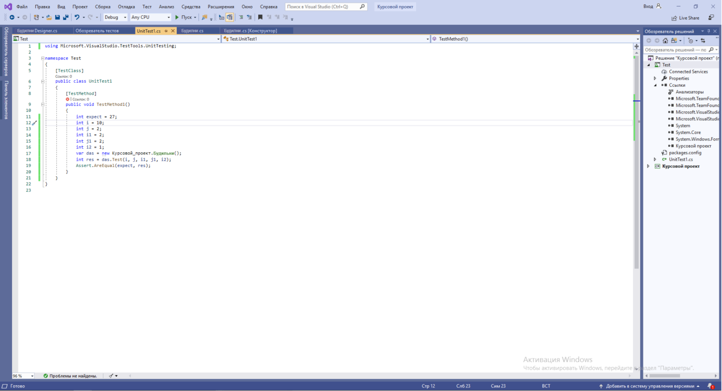
Внесение ошибки
Результат теста

Slide 31
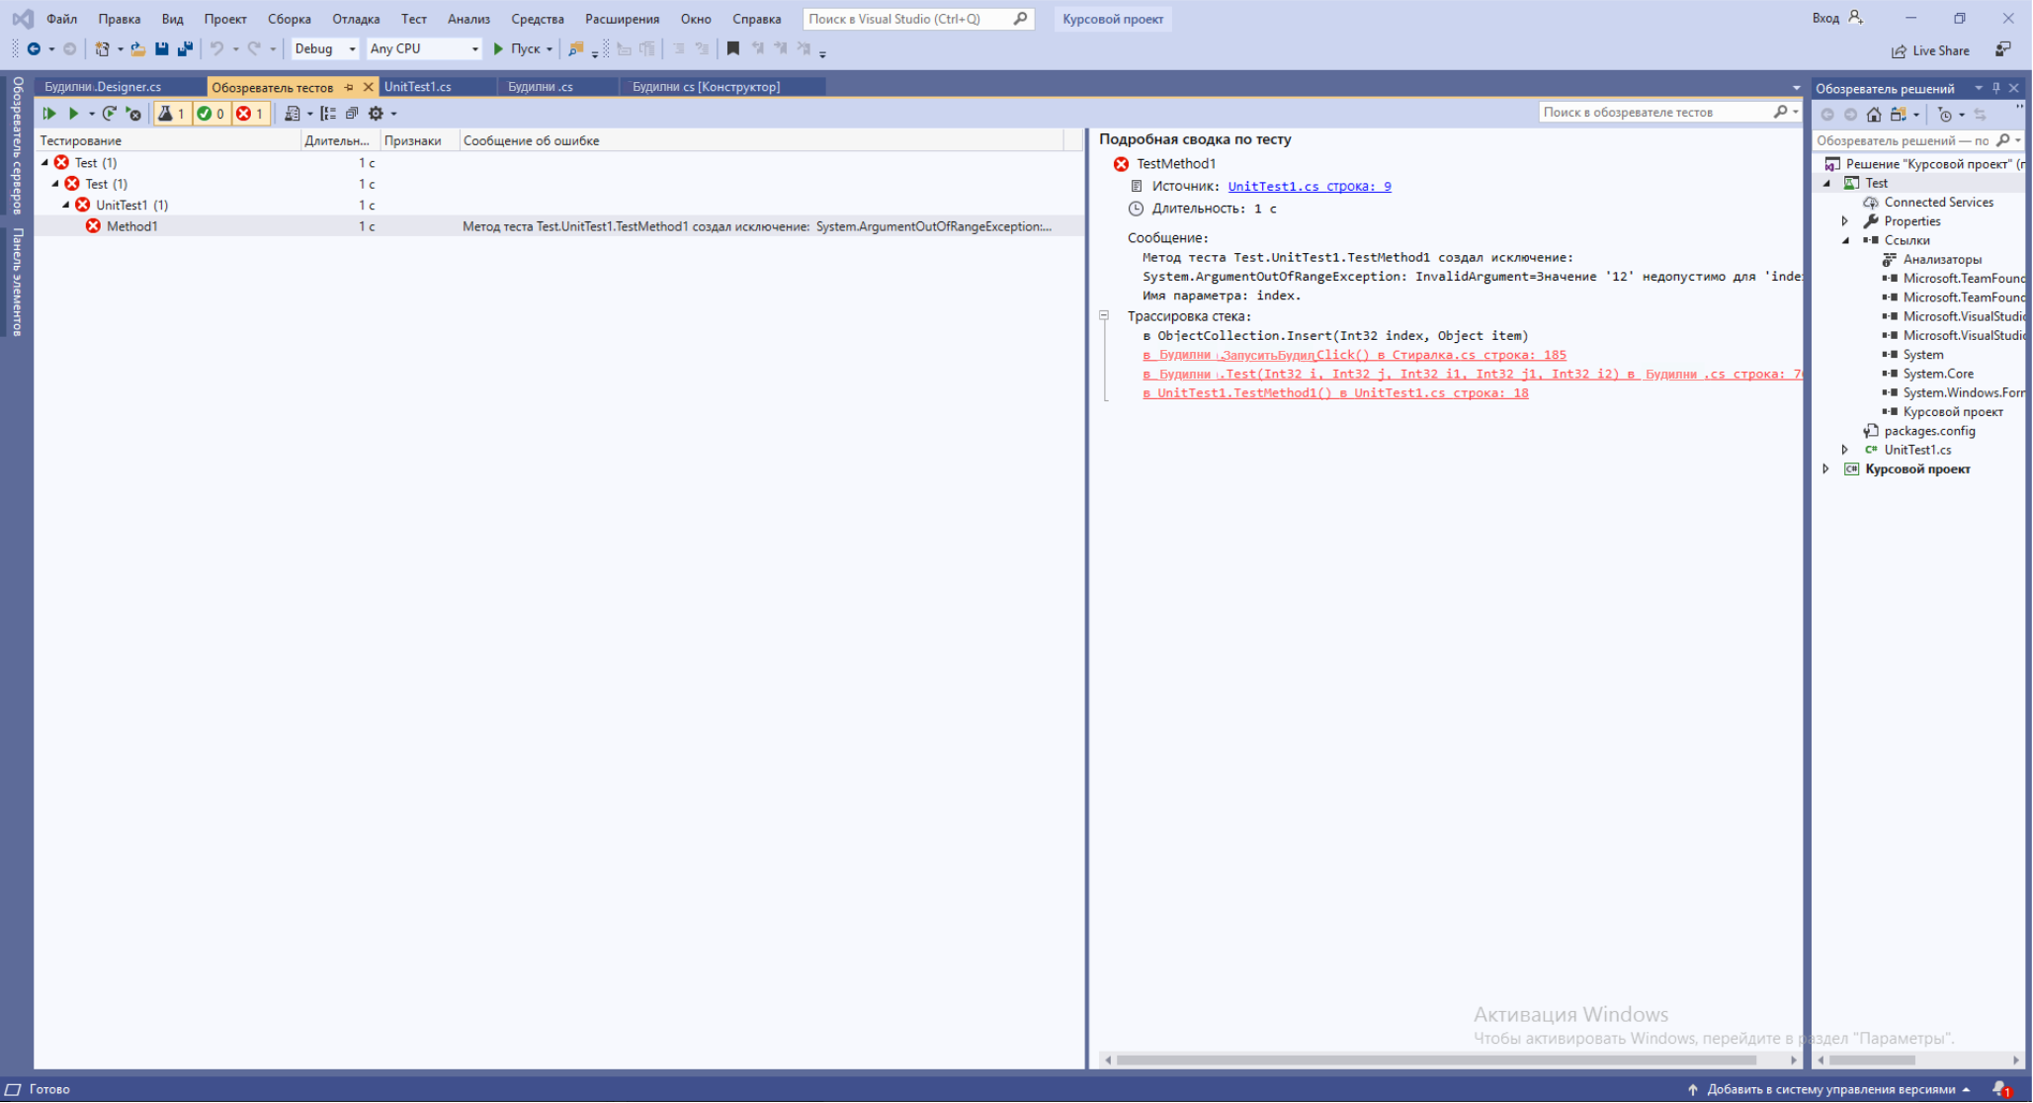
Внесение ошибки
Результат теста

Slide 32
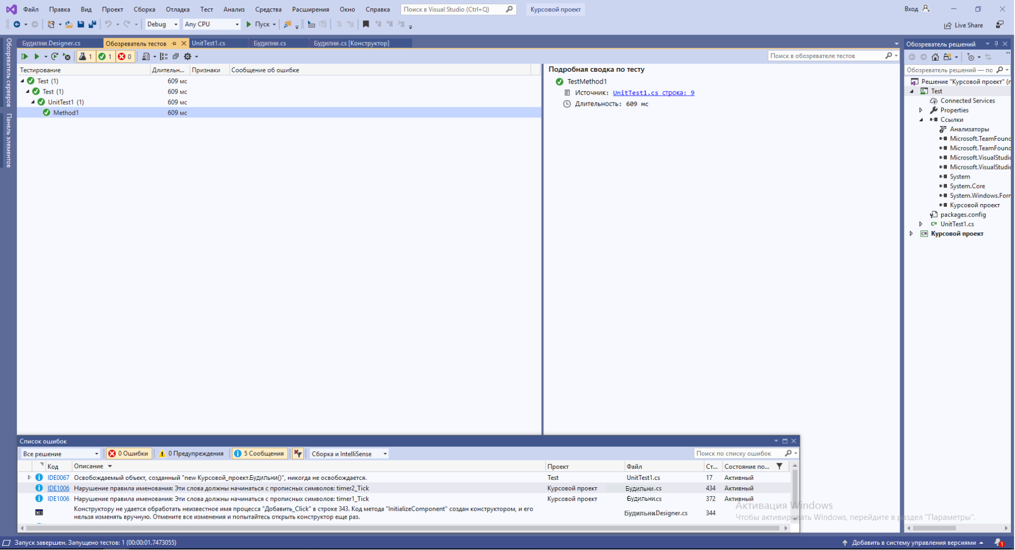
Исправление ошибки
Результат тестирования

Slide 33
Заключение
В ходе выполнения курсовой работы были изучены основные понятия в области разработки ПО и документации сопровождающей ее.
Было создано подробное описание для системы Банкомат. Были применены: унифицированный язык моделирования UML. Реализованы диаграммы Ганта, IDEF0, DFD, BPMN, EPC.
В результате были смоделированы основные процессы протекавшие в ходе разработки и протекающие в ходе работы конечного продукта. Все это выразилось в ряде моделей, диаграмм, описанных и представленных в отчете.

Slide 34
Спасибо за внимание
Привалова Кристина
19-КБ-ПР1

